Slide 1
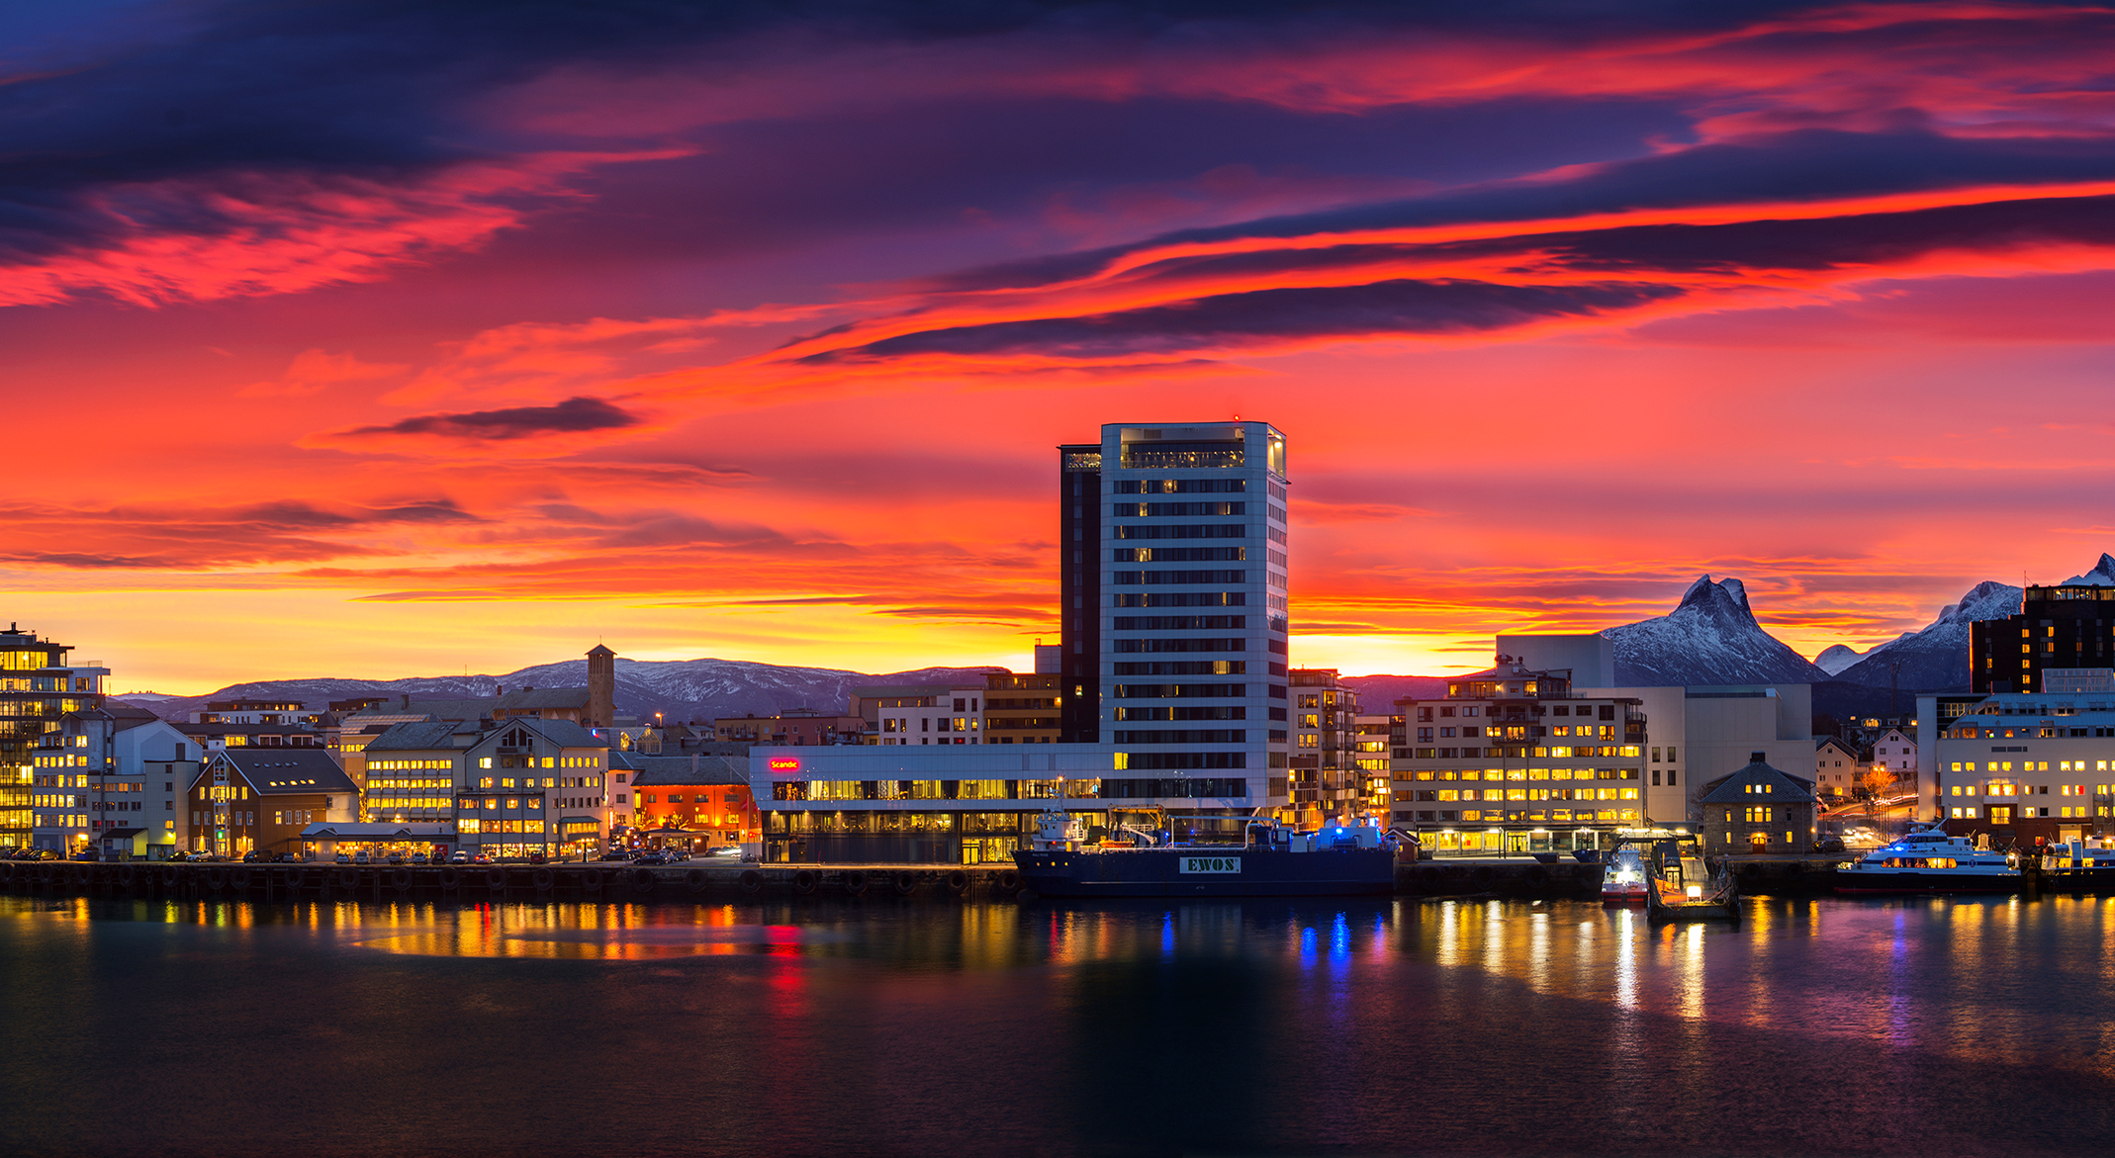


Forbedringsverksted for viderekomne – Hvordan veilede forbedringsprosesser
Nordlandssykehuset
Regional kompetansetjeneste for klinisk pasientsikkerhet

Slide 2
Runde rundt bordet
1. Jeg heter .…
2. Jeg jobber som ….. ved ….
3. Min hobby/partytriks/skjulte talent
Notes:
Men aller først skal vi sørg for at dokker som sett på bord sammen, får muligheten til å hils på hverandre. Vi vil at alle rundt bordet skal få presenter seg med minst disse tre punktan. Hver person rundt bordet får x minutt hver

Slide 3

Veiledning i forbedring
Trulte Konsmo
Notes:
14.50-1505: Takk for at jeg får komme hit og snakke om dette som jeg har brent for gjennom livet –
og takk for at dere har valgt å komme hit i dag!
1. Jeg skal starte med å snakke overordnet om dette; formålet med veiledningen, hvordan må legge opp veiledningen slik at folk lykkes med å gjennomføre forbedringsarbeidet og skape vedvarende forbedringer.
2. Programkomiteen har bedt om at vi skal lage gode samtaler og jobbe med veiledningsverktøy:
Valgt ut flytskjema - kartlegge prosesser–det er et veldig nyttig verktøy for å få en felles forståelse av dagens praksis. Spesielt vil jeg vektlegge hvordan man bør veilede på å involvere alle i kartleggingen og refleksjonen.
3. Dere skal arbeide med å kartlegge en liten prosess som er kjent for dere alle; og reflektere over den på en systematisk og grundig måte som jeg har lært av mine kloke lærere og veiledere.
Så blir det oppsummering i gruppene og kanskje en lite vers til slutt.
Jeg har alltid lært mye av praktisk kunnskap – andres og egne erfaringer. Liker å knytte det til det jeg snakker om.
Innlede med min første erfaring med å veilede på forbedring:
Ansatt i GRUK for å lære tjenestene prosessforbedring av pas forløp og styrke deres medvirkning.
Medisinsk poliklinikk, Lite læringsnettverk m to grupper.

Slide 4
Opprydning på poliklinikken
Valg av metode
Forankring og involvering
Kartlegge arbeidsprosessen
Ny arbeidsfordeling og rutiner
Ventetid ble redusert fra 14,5 til 8 uker
Notes:
1. Slitne, maktesløse og høyt sykefravær:
Bytte metode; systemet fungerte ikke for de leger og spl - og det gikk ut over pasientenes forløp:
(Være i prosessen uten å vite alt først; som faglig gruppeveil.) Lytte og Respekt for at folk eier problemet sitt
2. Overlege, avd spl og dir.
3. Leger kartla hva det gjorde og hindringer;
tidstap (ca 40%) rom og utstyr, feil bruk av deres kompetanse, prøvesvar.
Sykepleierne kartla arbeidsoppgaver (flyt): 12 t 40 min pr uke)
4.Omfordelte arbeidsoppgaver; 60% sekretær
Direktøren skaffet ekstra rom og utstyr
prosedyrer – forbedret
5. Ventetiden hjerteproblemer, bedre tilbud fra sykepleiere – brukt kompetansen sin

Slide 5

Formålet med prosessveiledning av tjenester
Styrke tjenestenes - spesielt ledernes - forståelse for praktisk kvalitetsforbedring som prosess og hva som må til for å lykkes med å skape vedvarende forbedring
Bidra til at ledere involverer medarbeidere, pasienter/ brukere og pårørende
Støtte, motivere og skape handlekraft
Notes:
(les målene først)
1. Eks. bruke systematikken i forbedringsarbeidet. Lederne var i førersetet i eks.
Jmf. Forskrift om ledelse og kvalitetsforbedring i helse og omsorgstjenesten
2. Veldig viktig at alle parter blir involvert. Jeg visste ikke nok om hvor viktig det var å inkludere alle ansatte.
Hvis man greier å finne ut hva folk virkelig er opptatt av, skaper de forbedring.
Ikke pasienter og pårørende i mitt eksempel – men det er det veldig ofte ellers!
3. Støtte lytte, anerkjenne / heie på dem - motiverte dem til å kartlegge, måle og planlegge forbedringer, og forløste handlekraft.
Fra maktesløshet/ sykefravær til handlekraft

Slide 6
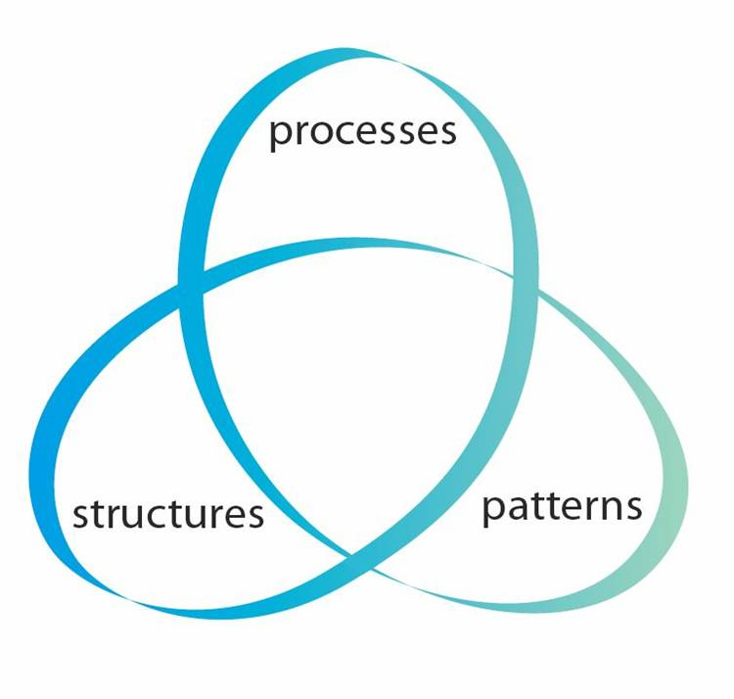
Capra
Komplekse systemer er sammensatte
prosesser
Tenk på et forbedringsarbeid
du har veiledet eller vært med på
- hvor lå de største utfordringene?
mønstrek
struktur
kultur
str
Notes:
De tre delene henger sammen og påvirker hverandre.
(eksempelet mitt)
Struktur: Hvordan tjenestene er bygd opp, gir rammer for det vi gjør, hvem som gjør; stillinger og –beskrivelser, ​
Prosess; arbeidsprosesser ​for ansatte / pasienter
Kultur; holdninger og verdier som påvirker hvordan vi forholder oss til andre; Maktesløshet ble endret til handlekraft
Oppgave: (tenk på / snakk sammen om et forbedringsarbeid; reis dere
(Motarbeidsøvelsen: Hvordan kan dere skape en kultur som motvirker kvalitets/ brukermedvirkning?)

Slide 7
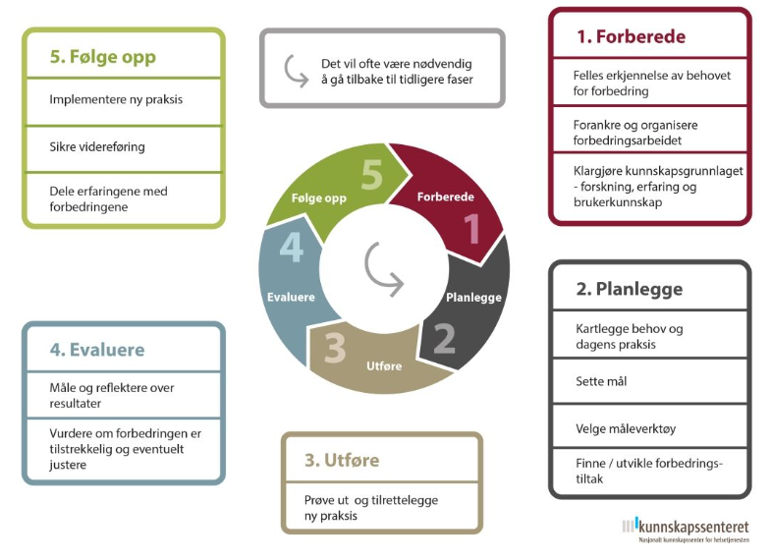
Modell for kvalitetsforbedring
Notes:
Lenker til Helsebiblioteket (FHI) ​
Jmf mål 1: styrke tjenestene- spes ledernes - forståelse for praktisk forbedring som prosess. ​
Alle i seksjonen + praksis mm (Publisert 2007 -15) ​
​
Fase 1 (lang tid) og 5; her svikter det oftest. Det tar sin tid å få fram resultater og spredning.​
​
Passer til alle typer problemer. Tilpasses, ofte flere trinn parallelt / går tilbake.
Sirkel; vedvarende. ​
Bygge opp ev læringsnettverk og all undervisning og veiledning ut fra denne modellen. ​
​
Forberedelsesfase før 1. samling; hva er behovet- rekruttere brukere og ansatte m ledelsen i tet hele veien. (halve jobben gjort) ​
​
Hvis du kan modellen, har du et kart over veien du skal gå. Vei-ledning. Viktig å være trygg på kartet når du skal veilede noen.» ​
Vi veiledere må kjenne til noen verktøy som vi kan tilby undervisning / veil på. Vi har lagt inn anbefalte verktøy under hver fase i modellen. ​
​

Slide 8
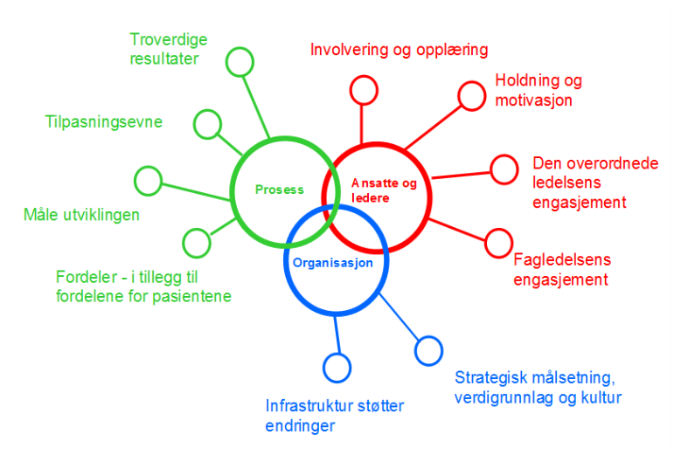
Faktorer for å skape vedvarende forbedringer
Maher, Gustafson og Evans, NHS (2004 og 2007)
Notes:
Maher, Gustavsen og Evans i National Healthcare System (NHS) Engelske forskningsarbeid ligger bak modellen, 2004 og 7​
Bakgrunn: Over 70% mislykkes over tid. ​
oversatt figuren + en kortversjon og lenken ligger her:​ gjennom hele forløpet.
​
Vedvarende forbedring: ​
- Når nye arbeidsmetoder og forbedringer blir normen, det er den måten vi gjør tingene her hos oss. Det er ikke bare arbeidsprosessen og resultatene, men også holdninger og atferd som er fundamentalt endret. ​
- Videre er systemet forandret, slik at det understøtter forbedringene. ​
- Med andre ord er forbedringen blitt integrert i den vanlige måten å jobbe på, istedenfor å oppleves som en ekstra arbeidsprosess. ​
Hva som må til for å lykkes.
​​
Kort gjennomgang: Rød, blå, grønn​ (Polikl skapte vedvarende forbedring) .​

Slide 9
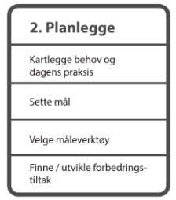

Flytskjema
Visualisere og få oversikt over prosesser; det vi gjør
Ofte pasientens forløp, men alt kan kartlegges
Kan tegne hele forløpet / fordype seg i deler
Oftest gruppenivå, men også individnivå
Bevisstgjørende utgangspunkt for refleksjon
Utvikle en ny, felles systemforståelse og kultur
Oppdage muligheter for forbedring
Notes:
15.00-15min. Et av mine favorittverktøy; bred involvering og flott utgangspunkt for å skape nye, felles forståelser
Fase 2; kartlegge behov og dagens praksis, samt finne forbedringstiltak.
Finnes ulike metoder også her. Kan tegne i ulik målestokk og fra ulike perspektiver;
Man kartlegger, analyserer og forbedrer disse prosessene
(Trykk fram 2 del av teksten)
Gode pasientforløp: bygger på kartlegging av hele forløpet på tvers – utviklet videre til et program hvor man kan måle programoppfyllelsen.
Deler; Hva er viktig for deg?-spørsmålet
Planlegge nye prosesser på psykiatriske avdelinger som skulle implementere rusbehandling inn i tjenestene. De beste veilederne i denne prosessen var to rusavhengige.
Et sykehjem tegnet dagen for beboerne; deres rutiner. Muligheter = Handlekraft

Slide 10
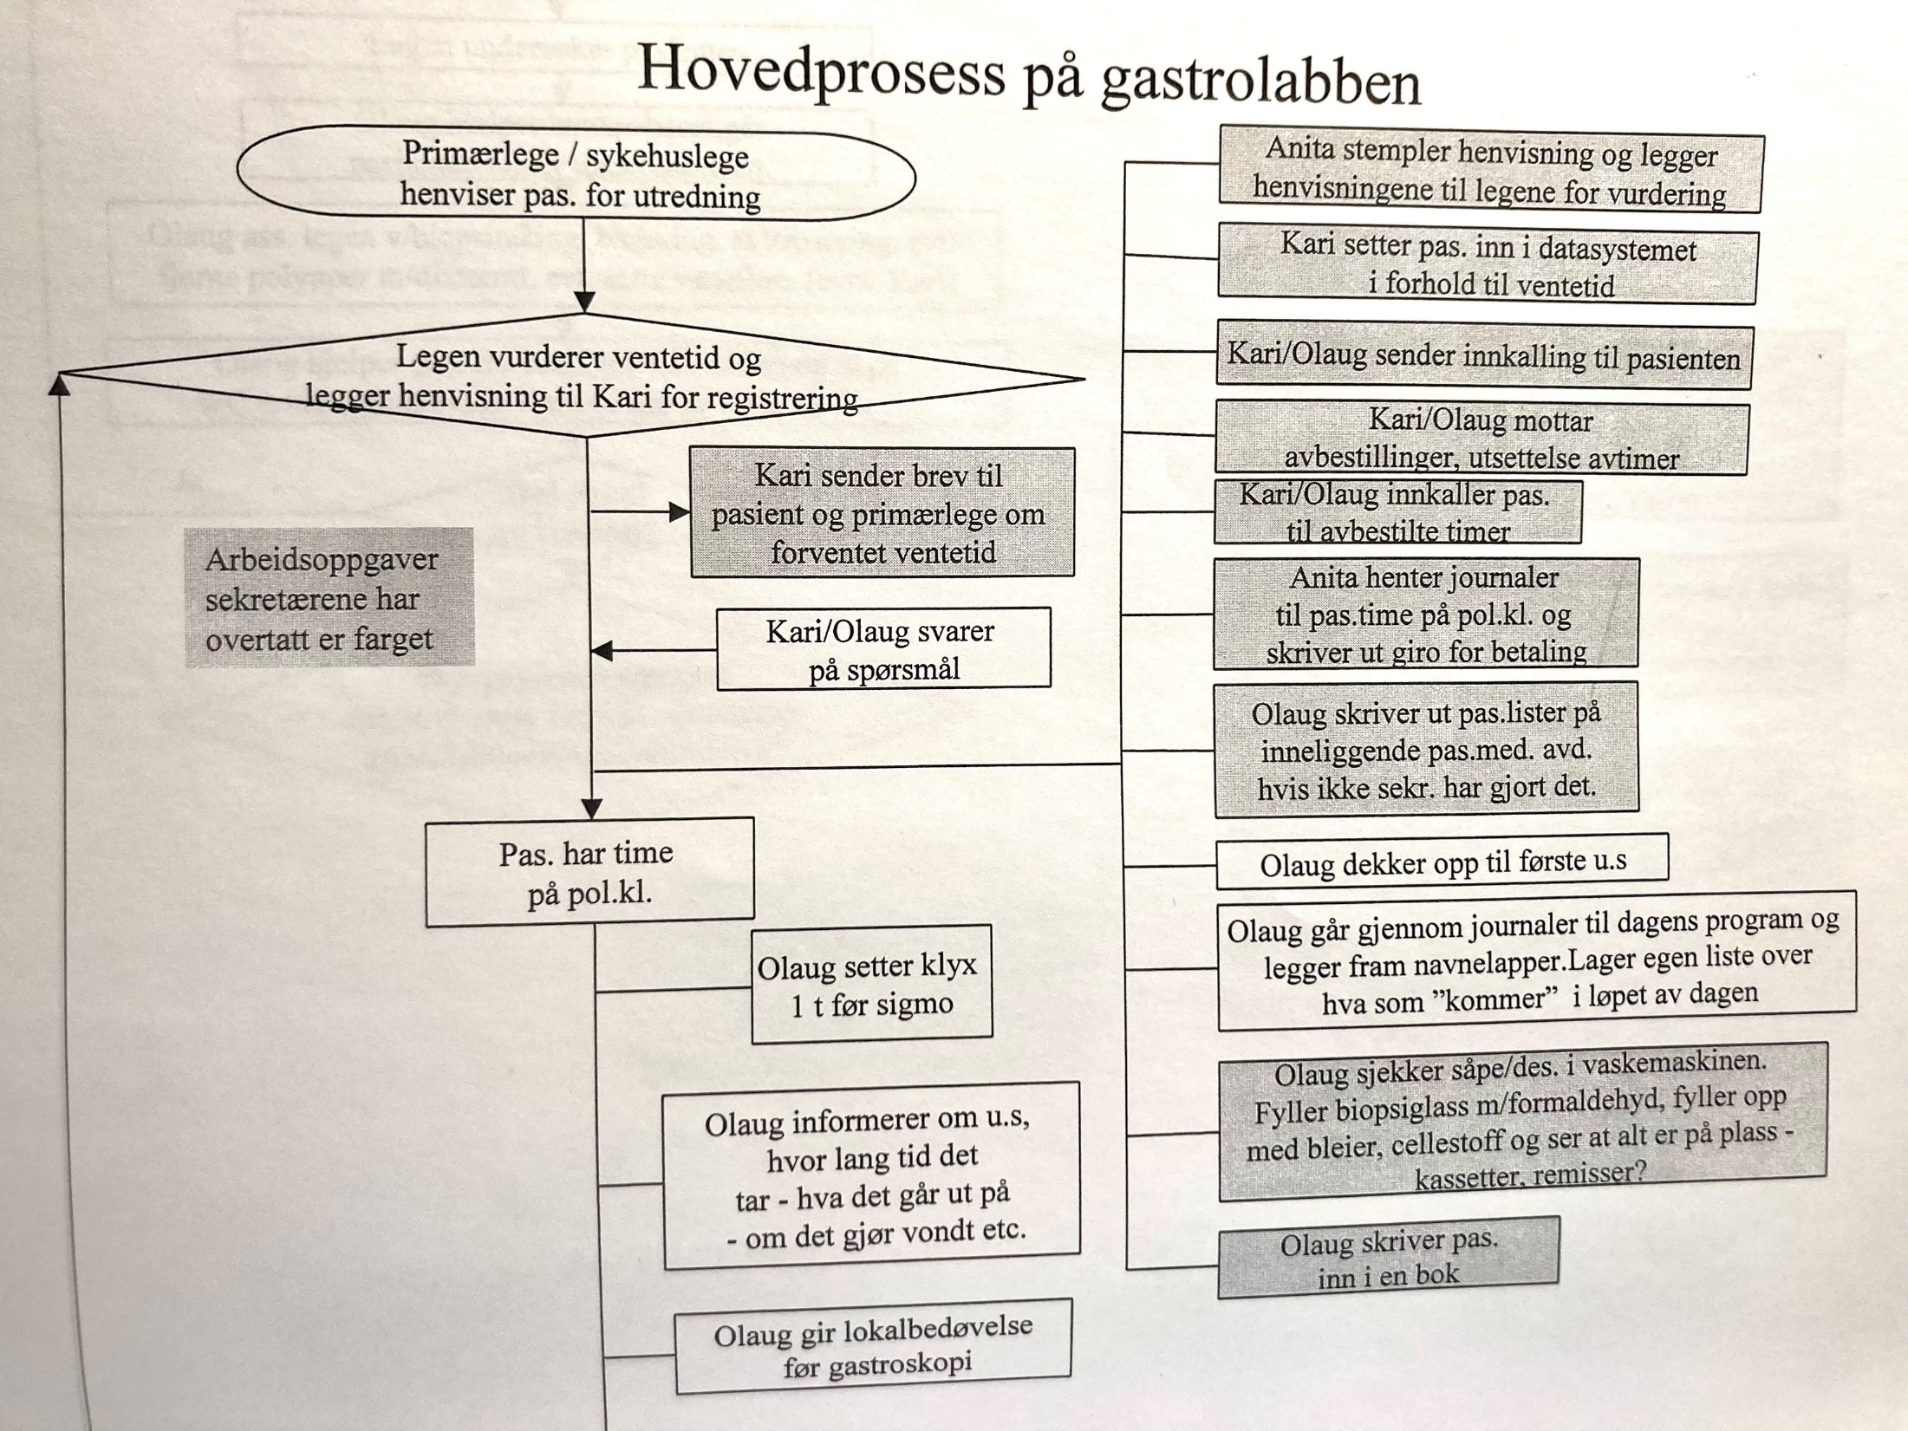
Notes:
Poliklinikken; Arbeidsoppgaver sekretæren bør overtatt er farget.
Vurderte rutinene og gjorde noen forenklinger

Slide 11
Avklaringer før man starter
Avklar formålet først; eks styrke brukermedvirkning
Hvilken arbeidsprosess skal vi kartlegge? (start og slutt)
Alle involverte bør være representert
Tegn først prosessen slik den fungerer i dag

Slide 12
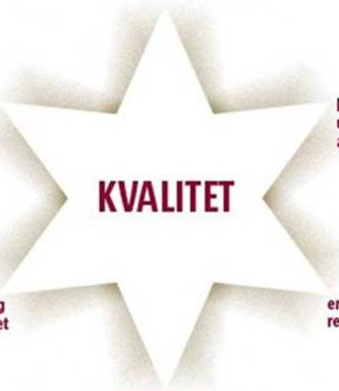
Bevisste / ubevisste?
Hos ledere, ansatte, pasienter, pårørende?
Verdier, kultur, rammer og holdninger?
For-
forståelse
Hos alle parter?
Intensjoner
Gjør alle dette sånn?
Andre muligheter?
Handlinger
Sjøbakken & Fleiner http://www.kommunikologi.no/
Notes:
Jeg har hentet denne måten å analysere på gjennom NLP-kurs hos Sjøbakken og Fleiner.
Hovedoppgave: Nevro lingvistisk programmering 1-2-3 orden forandring. Bandler og Grinder; studerte eksperter som jobbet på ulike måter med kommunikasjon for å skape forandring.
Jeg har satt disse nivåene inn i forbedringsverktøyet med flyt; veldig nyttig. Min jobb som veileder er - som i all annen veiledning - å bidra til å reflektere og forstå ting på nye måter
Flytskjemaet tar utgangspunkt i det man gjør; handlingene. Er dette nødvendig? Narkose eller ikke avhengig av legen?
Intensjonene hos pas lege, spl, pårør? Stjerna?
og løfte fram og utfordre deres forforståelser / presupposisjoner (inkl rammer) ikke utalte forutsetning: ofte selvoppfyllende profeti. Forstå kompleksiteten
- Brukermedvirkning; knuser forforståelsen om at vi vet best – Kunnskapsbasert. Brukerne kan intervjue andre pas i grupper/ individuelt, presentere funnene på personalmøter og delta i veiledningsgruppe/ ledermøter
Bevisstgjøringen er det viktigste. Skaper ulike nivåer i endringer. De markeres med skyer: uklarheter og illustrerer altså den kritiske tenkningen som foregår; i disse diskusjonene og avklaringene involveres altså alle fra ledelsen til de ansatte i avdelingen – og det foregår altså tverrfaglig og gjerne med pasienter og pårørende også!
Inspirert av praksis; skyer og farger.

Slide 13
Livet som kasteball
Notes:
Notodden: tverretatlig satsning – psykisk helse . Livet som kasteball: Kreative folk: farger.
kartla livet hos enkeltpersoner som hadde fått tjenester; Fokus på hvordan var din barndom/ problemer; ikke lyttet til hva er viktig for deg.
Starten på stort, viktig samhandlingsarbeid. Teater m 3 helseministere.

Slide 14
Notes:
Behandlingsmøtet (akuttpsykiatri) Personalseminar. Overordnet mål; Bedre samarbeid med hverandre og m pasienten.
Målte pasienttilfredshet først: Tilfredse m respekten og støtten , men ikke medvirkning i egen behandling og informasjonen .
.Bevisstgjøring på alle nivåer i trekanten. Gjennom å tydeliggjøre det som skjedde i møtet fikk de fram det som fungerte og ikke.
Ulike syn og handlinger: bevisstgjøring som grunnlag for endring. ... bare to grupper ble kalt behandlere.
Mye er uklart; sky.
Tegnet møtet og reflekterte over det.; ingen visste pas mål /snakket med hverandre/ konkluderte ikke .
Mye frustrasjon; uenighet om innhold , syn på behandling mm. hverandres kompetanse ble løftet opp. Mangel på samarbeid og felles fokus.
Tydeliggjorde målsetningen: Å danne oss en tverrfaglig, felles forståelse av pasienten gjennom en tverrfaglig drøfting av behandlingsopplegget , som skal danne grunnlaget for utarbeidelse av en behandlingsplan i samarbeid med pasienten.
Brukte tid på å diskutere bort alt det uklare; En ny prosess steg fram; program for dette; målte programoppfyllelse; hvor mye ble gjort / ikke av det de bestemte.
Brukermedvirkning ble sikret.

Slide 15
Det vi må lære før vi kan gjøre det,
det lærer vi ved at vi gjør det.
Aristoteles
Notes:
Poliklinikken; gjennom at de gjorde kartleggingen lærte de det de trengte.
Vi handler oss inn i en ny tenkemåte

Slide 16
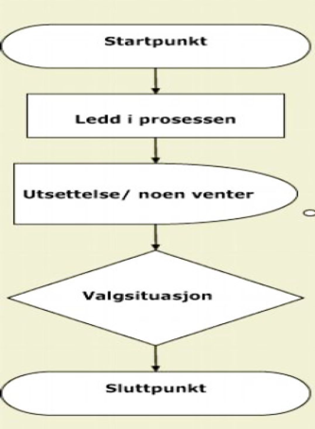
Tegn planlegging og gjennomføring av innkjøp av mat
Forforståelse?
Intensjoner?
Kartlegg prosessen m gule lapper
Reflekter over uklarheter
Handlinger
Intensjoner
Forforståelser
Forbedringsmuligheter?
Handlinger?
Forslag til forbedring
Notes:
Vi må gjøre dette enkelt når vi skal lære dette på så kort tid. Jmf tilpasse verktøy til konteksten
En person i gruppa forteller om sin prosess. Alle reflekterer.
Etter at de har satt på refleksjonslapper 5+10 min på tegne og reflektere over nivåene.
Oppsummere læringen; var det nytt? Nyttig? Kan det nyttiggjøres i deres praksis?
To framlegg/ spørsmål / erfaringer. ​
​

Slide 17
Refleksjon i gruppene

Slide 18
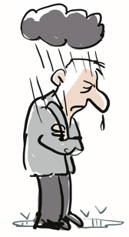

Notes:
Kan gå inn i forbedring med fokus på feil og mangler eller på hva som fungerer. Viktig å kunne begge deler. Overordnet verdiramme.
Kirurgisk avdeling med mange alvorlige avvik: Ny ledelse: klippet opp historier om avvikene ; anonymiserte case
Alle ledere og ansatte deltok på personalseminar. De gledet seg over å få hjelp og var veldig ivrige. Lærte dem kort om forbedringsarbeid og flyt.
Jobbet i grupper med å identifisere forbedringsområder.
La fram forbedringsområdene. Grupperte. Meldte seg til å jobbe med ulike temaer.
Anerkjennelse.

Slide 19
PAUSE
DEL 2 Starter kl. 14.45
Nordlandssykehuset
Regional kompetansetjeneste for klinisk pasientsikkerhet

Slide 20
Forbedringsverksted for viderekomne – Hvordan veilede forbedringsprosesser
Nordlandssykehuset
Regional kompetansetjeneste for klinisk pasientsikkerhet

Slide 21
Problem kontra ressurstenkning
Identifisere løsninger
Utforske
emnet når det
fungerer aller best
Identifisere det som
gjør det så vellykket
Forestille seg det ideelle
Identifisere
første skritt
Analysere problemet
Finne årsaken
Implementere løsning
Notes:
I 1982 ; Universitet i Wisconsin, hvor to lag skulle spille bowling. Mellem spillene fik begge hold mulighed for at se optagelser af deres præstation, blot med den forskel, at de to hold ikke så̊ den samme optagelse. Hold A så således en redigeret optagelse, der kun viste deres bedste stød, mens hold B så en optagelse der kun viste deres fejl. Det viste sig hurtigt at begge hold forbedrede deres præstation mærkbart for hvert spil de spillede. Men det interessante ved forsøget var at de to holds præstationskurve ikke var den samme. Således forbedrede hold A, der kun havde set videooptagelser af deres bedste stød, deres præstation 100% mere end hold B.
Avhengig av hva vi vil oppnå og type problem. Ikke enten eller, men både og!

Slide 22
Notes:
Kirurgisk avdeling med mange alvorlige avvik: Ny ledelse: klippet opp historier om avvikene ; anonymiserte case
Alle ledere og ansatte deltok på personalseminar. De gledet seg over å få hjelp og var veldig ivrige. Lærte dem kort om forbedringsarbeid og flyt.
Jobbet i grupper med å identifisere forbedringsområder.
La fram forbedringsområdene. Grupperte. Meldte seg til å jobbe med ulike temaer.
Anerkjennelse.
Lederne overtok

Slide 23
To dagers miljøseminar for å støtte, motivere og skape handlekraft
Bearbeide organisasjonens historie
Rydde på plass grunnmuren; nye ledere og gjenvinne tillit i miljøet
Parvise samtaler om gode og dårlige erfaringer
Framlegg; alle lytter. Anerkjennelse.
Sortere; hva skal legges bak dere og hva skal dere forbedre?
Valg av personer til forbedring; snudde nederlag til seier.
Øvelser med LØFT-tenkning til lederen og til personalet
Sykefraværet falt fra 26,7% - 7%
Notes:
Psykiatrisk sykehus planla læringsnettverk med dir og ledelsen.
Dir mente avd hadde så store konflikter , turbulens og sykefravær at en avd ikke burde delta. Michael og jeg tilbød å hjelpe dem.
Målet var å bearbeide viktige hendelser i avd , hjelpe til å finne nøkler for et løsningsfokusert arbeidsmiljø . Forstå hvor mangfoldig historien deres var, forstå g respektere hverandre bedre,
Prioritere hva som bør forbedres, forbedre arbeidsmiljø og behandling
Snu kulturen fra problem / konfliktfokus til løsningsfokus.
Knyttet prosesser med arbeidsmiljø og forbedring sammen
Gråpapir på hele veggen; skrev ned

Slide 24
Appreciative Inquiry
er en felles utforskning
av det beste i mennesker, organisasjoner og verden omkring dem
David Cooperrider
Cooperrider, Whitney, Stavros (2003)
AI – handbook for leaders
Notes:
David Cooperrider doktorgradsarbeide i 1980 : organisatoriske analyser av The Cleveland Clinic; ble overrasket over medarbeidernes store vilje til å få det til å fungere, til tross for de store organisatoriske problemene; valgte dette som hovedfokus og skapte gjennom det en ny retning innen aksjonsforskning,
Er mer enn LØFT; strategiske endringsprosesser, kvalitetsutvikling, ledelsesutvikling og ulike typer prosessforbedringer er områdene som AI særlig fokuserer på.
Organisasjonsutvikling; kan brukes i små grupper (under 10) og i store organisasjoner; 1000! Oppdager muligheter og realiserer disse i større grad.

Slide 25
Grunnleggende antakelser
Bak et hvert problem ligger et ønske om noe bedre – utforsk og utvikle ønsket
Et problem er aldri konstant. La det som fungerer danne utgangspunktet
Spørsmålene skaper svar. Spør om det som gir liv og energi
Organisasjoner og mennesker søker alltid etter vekst - gi næring til dette behovet
Prosess og resultat henger sammen – involver flest mulig i prosessen
Notes:
Organisasjoner utvikler seg i den retning som gis oppmerksomhet.
Bygger på en del av den samme tenkningen som LØFT (de Schazer). Opprinnelig utviklet innen terapi-feltet, men brukes innen stadig flere områder.
Ai har en rekke andre teoretiske røtter enn terapi.

Slide 26
Tradisjonell tilnærming
AI
Atferd Planer Prestasjoner Rapporter | Strukturer Prosesser Prosedyrer Politikk Teknologi
Motivasjon Humør Engasjement Opplevelser Overbevisning | Normer Verdier Språk Tradisjoner
Den formelle organisasjon
Den uformelle organisasjon
Kilde: Ravi Pradhan, “Why is soft so hard?”, Karuna Management, Inc. USA
Jeg
Vi
Notes:
Kilde: Ravi Pradhan, “Why is soft so hard?”, Karuna Management, Inc. USA
Man dukker ned i den uformelle organisasjonens kultur ved å løfte fram engasjement, opplevelser, verdier mm og dette øker sjansene for at man skaper vedvarende forbedringer
Ai fokus i refleksjonsgruppe på sykehjem

Slide 27
Anerkjennende Intervju (AI)
Appreciative Inquiry
Parvise intervju om en vellykket erfaring
Diskusjoner i grupper Hvordan kan vi bygge videre på de kloke grepene og forutsetninger for at det skjedde?
Notes:
Vi har videreutviklet det til dette Ai – intervju; Verktøy kombinerer med modellen: .
Veldig nyttig og morsom måte å involvere bredt. ​
Ekstra viktig når kulturen trenger et løft. Rokilde Krenkelser – en god dag. Oppbyggelig.

Slide 28
Følg oss på: www.facebook.com/usht-vikenakershus
Kontakt oss på mail eller tlf: usht@lorenskog.kommune.no eller www.utviklingssenter.no elikon@lorenskog.kommune.no / 909 85 499
Notes:
Oppsummere:
Finne ut hva folk virkelig trenger å forbedre; motivasjon + støtte
Kontinuerlig forbedring + faktorene for vedvarende prosess må ivaretas hele tiden.
Kartlegging av hva folk gjør (flyt eller andre måter) er godt utgangspunkt
for refleksjon på de tre nivåene;
skaper endring på tre nivåer for å skape vedvarende forbedring

Slide 29
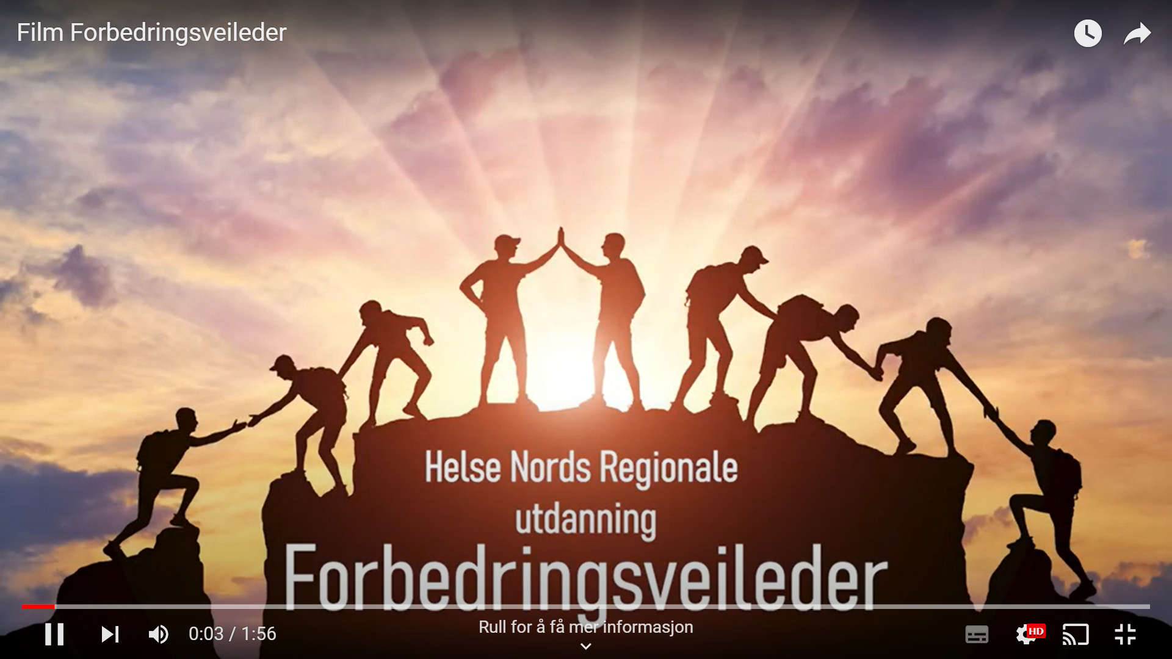
https://youtu.be/N_Aa7zY0E48

